Slide 1
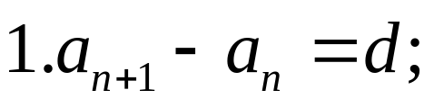
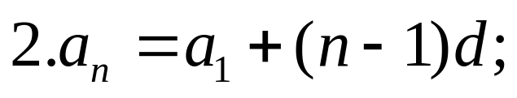
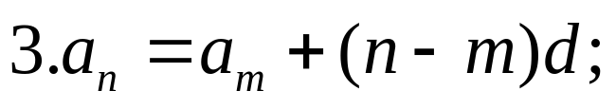
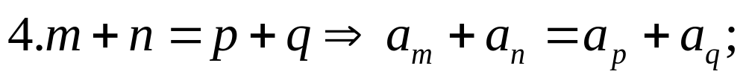
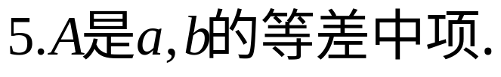
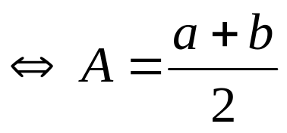
等差数列
一、复习

Slide 2
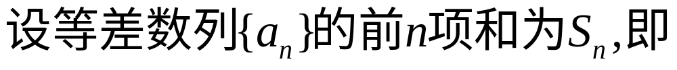
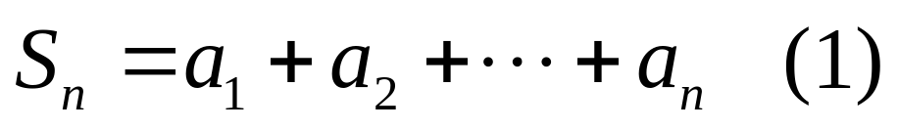
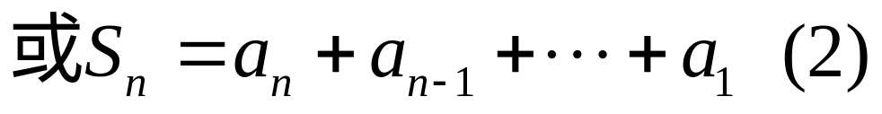
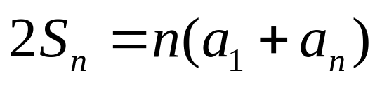
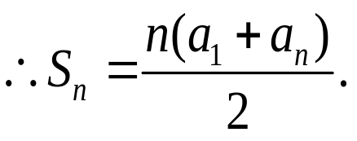
2.3 等差数列的前n项和
二、新课：
倒序相加
∴①+②可得：

Slide 3
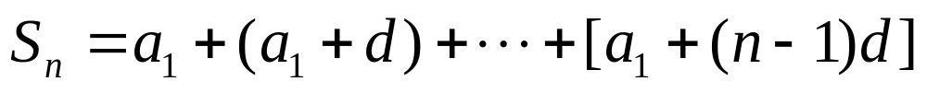
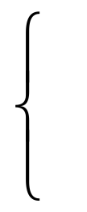
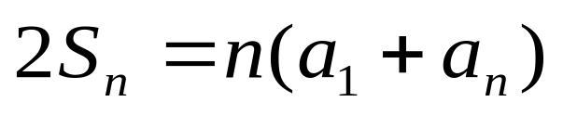
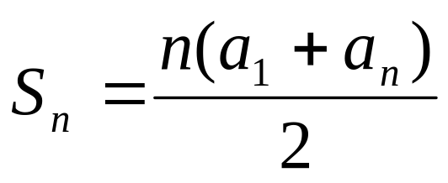
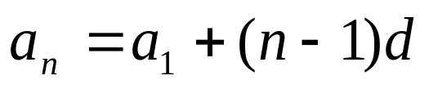
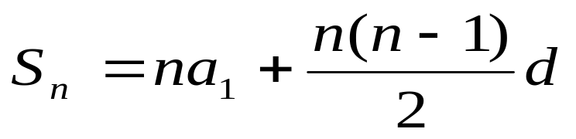
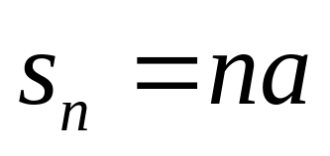
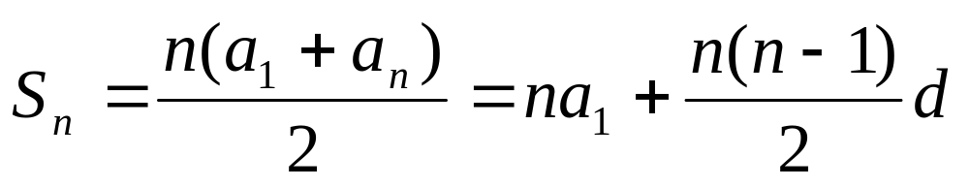
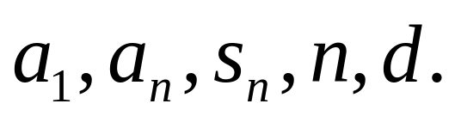
或利用定义可得：
两式相加可得：
即
将
常数列呢？
代入可得：
综上所述：等差数列求和公式为：

Slide 4
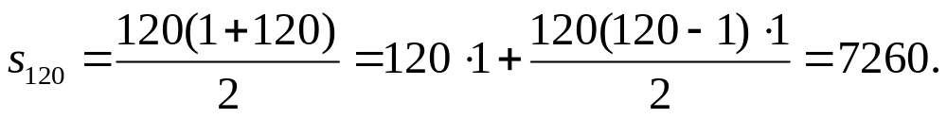
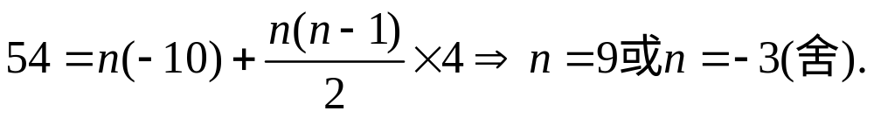
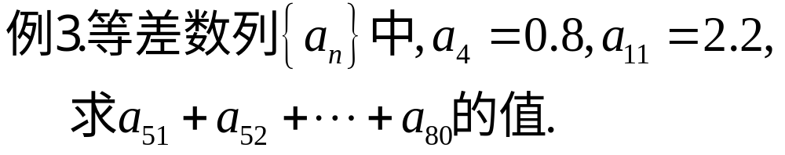
应 用
例1：一个堆放铅笔的V型的最下面一层放一支铅笔，往
上每一层都比它下面一层多放一支，最上面一层放
120支，这个V形架上共放着多少支铅笔？
例2.等差数列-10，-6，-2，2，…前多少项的和是54？

Slide 5
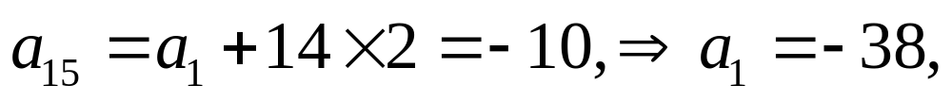
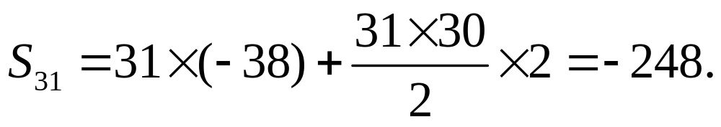
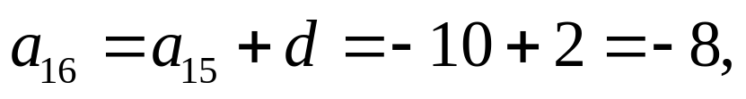
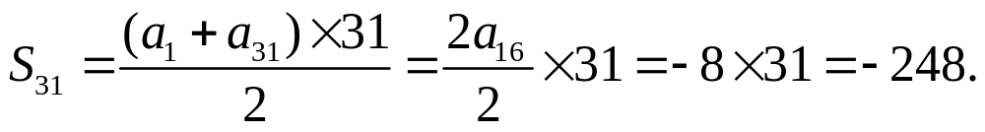
解：法(一)
法(二)
(2)在等差数列{a_{n}}中，a₂+a₄=p，a₃+a₅=q．则其前6项的和
S₆为( )
A.5 (p+q)/4 B. 3(p+q)/2 C. p+q D. 2(p+q)
B

Slide 6
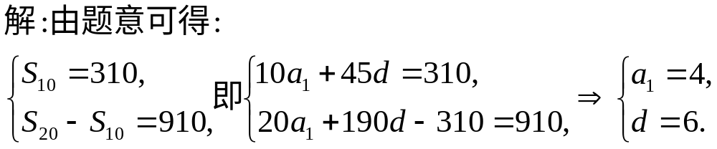
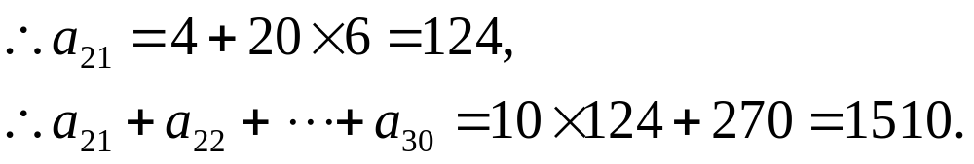
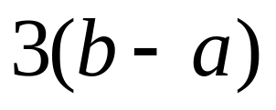
例5.已知一个等差数列的前10项的和是310，第11项
到第20项的和是910，求第21到第30的项和.
应 用
你有什么发现吗?
在等差数列中，S_{n}，S_{2n}-S_{n}，S_{3n}-S_{2n}，…，
S_{kn}-S_{(k-1)n}…成等差数列.其中S_{n}为前n项的和.请证明之.
注重整体代换或已知结论的应用!

Slide 7
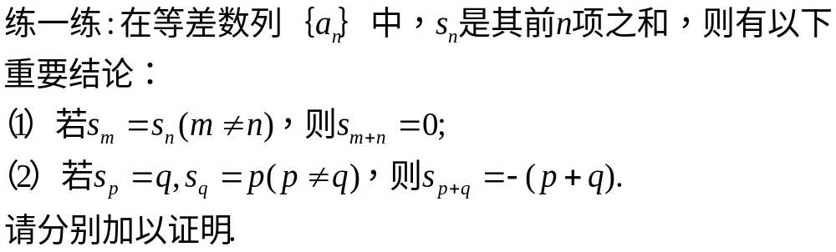
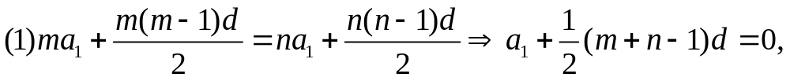
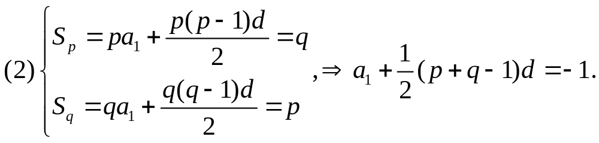
注重整体代换

Slide 8
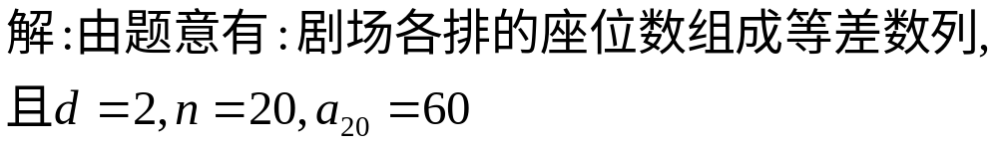
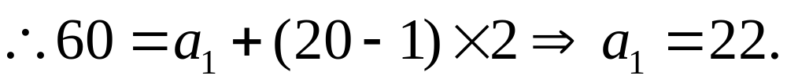
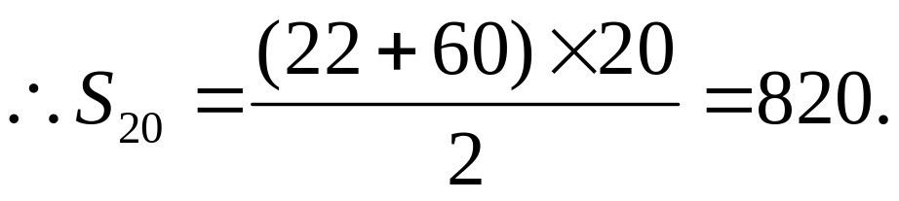
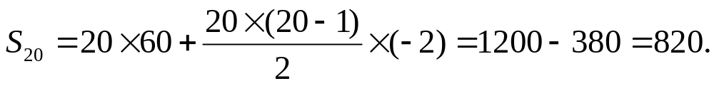
例6.某剧场有20排座位,后一排比前一排多2个座位,最后一 排有60个座位,这个剧场共有多少个座位?
答:这个剧场共有座位820个.
思考:能不求出第一排的座位数而求这个剧场的座位总数吗?

Slide 9
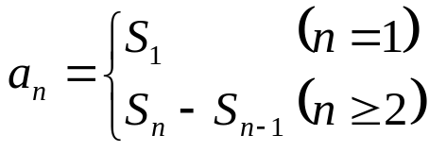

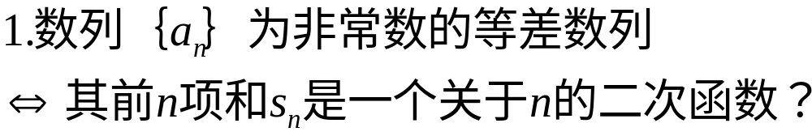
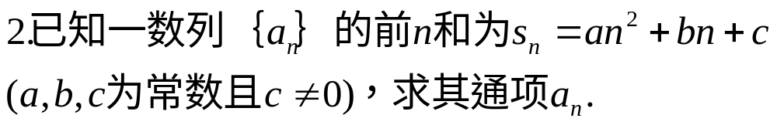
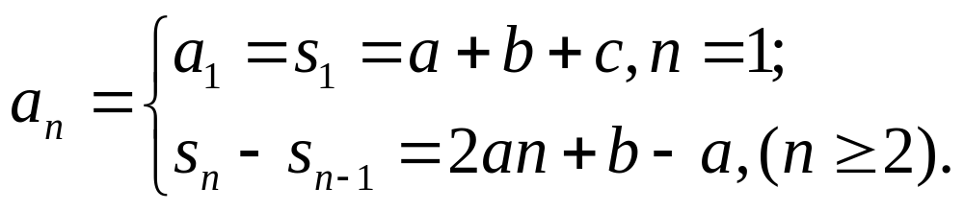
综合问题
例1.设数列{a_{n}}的前n项和为S_{n}=2n²+3n+a，求通项a_{n}的表达式，并指出此数列是否为等差数列.若不是,满足什么条件会成为等差数列.
【解题回顾】公式 给出了数列的项
与和之间的关系，很重要.在利用这个关系时必须注意：
(1)公式对任何数列都适用；
(2)n＝1的情形要单独讨论.

Slide 10
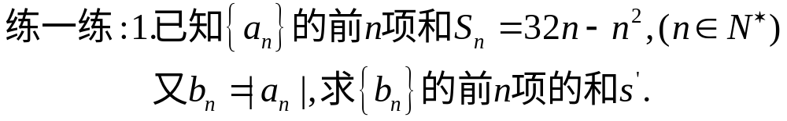
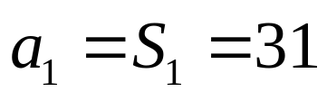


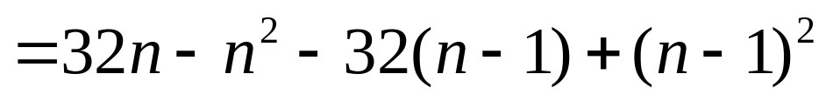

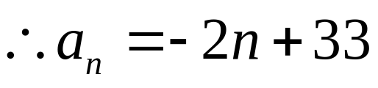
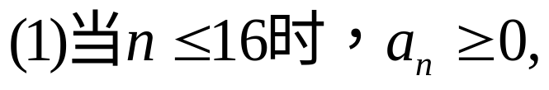
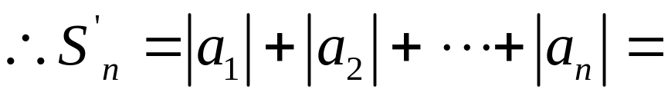
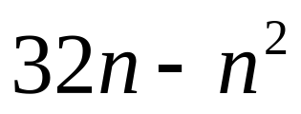
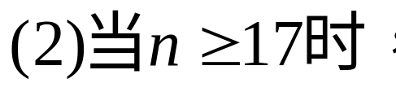
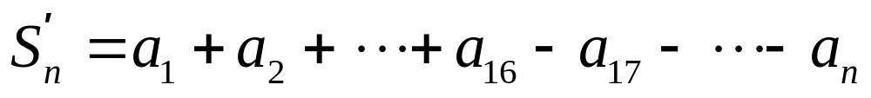



解：
n=1时也成立,

Slide 11




略解：

Slide 12


点评:等差数列当首项大于0,公差小于0时,数列的前n项和存在最大值;当首项小于0,公差大于0时,数列的前n项和存在最小值.

Slide 13





例3.一个等差数列的前12项和为354，前12项中偶数项 和与奇数项和之比为32∶27，求公差d.
【解题回顾】在等差数列{a_{n}}中：
项数为2n时，则S_{偶}-S_{奇}＝nd，S_{奇} / S_{偶}＝a_{n} / a_{n+1}.

Slide 14








例4.已知等差数列 的奇数项的和为51，偶数项的和为 42.5，首项为1，项数为奇数，求此数列的末项及通项公式.
解（一）：设这个数列含有n=2m+1项，依题意，有：

Slide 15






例4.已知等差数列 的奇数项的和为51，偶数项的和为 42.5，首项为1，项数为奇数，求此数列的末项及通项公式.
解（二）：设这个数列含有n=2m+1项，依题意，有：
以下同理.

Slide 16



总结提高:
C

Slide 17
应用问题:教育储蓄(有1年,2年和3年三种存期,起存金额50元,存款总额不超过2万元)是一种零存整取定期储蓄存款,它享受整存整取利率,利息免税.教育储蓄的对象为在校小学四年级(含四年级)以上的学生.假设零存整取3年期教育储蓄的月利率为2.1⁰/₀₀.
(1)欲在3年后一次支取本息合计2万元,每月大约存入多少元?
(2)零存整取3年期教育储蓄每月至多存入多少元?此时3年后本息约为多少(精确到1元)?
储蓄小知识:(1)目前的储蓄存款(如活期储蓄,零存整取,整存整取等)是按照单利计息的.单利就是每期都按初始本金计算利息,当期利息不计入下期本金,计息的本金基数保持不变.单利利息为Anr,其中A为本金,n为存款期数,r为单期利率.(2)零存(每月某日存入相同的金额)整取(到期一次提取本金及利息)储蓄存款的计算,关键是弄清各期存款的利息.实际上,每期存款利息=本金×期数×每期利率,各期利息之和就是所求的利息,由此得到计算利息的公式.

Slide 18





应用问题:教育储蓄(有1年,2年和3年三种存期,起存金额50元,存款总额不超过2万元)是一种零存整取定期储蓄存款,它享受整存整取利率,利息免税.教育储蓄的对象为在校小学四年级(含四年级)以上的学生.假设零存整取3年期教育储蓄的月利率为2.1⁰/₀₀.
(1)欲在3年后一次支取本息合计2万元,每月大约存入多少元?
(2)零存整取3年期教育储蓄每月至多存入多少元?此时3年后本息约为多少(精确到1元)?
答:欲在3年一次支取本息2万元,每月在大约存入535元.3年期教育储蓄每月至多存入555元,3年后本息合计约20756元.

Slide 19

数列应用题
数列应用题常见模型
（1）银行储蓄单利公式

